Slide 1
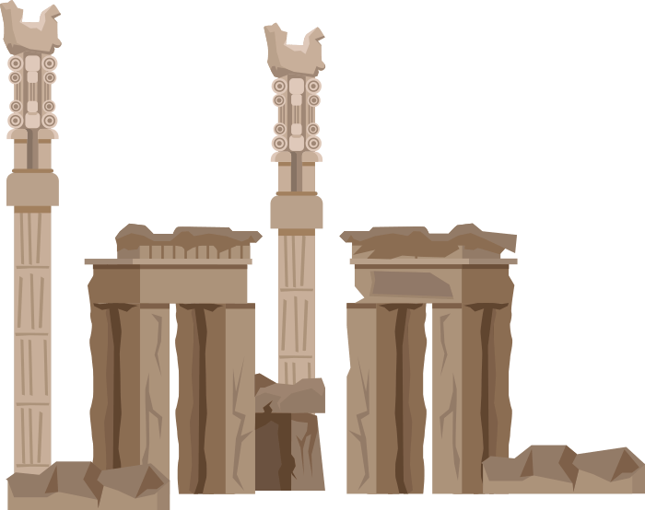
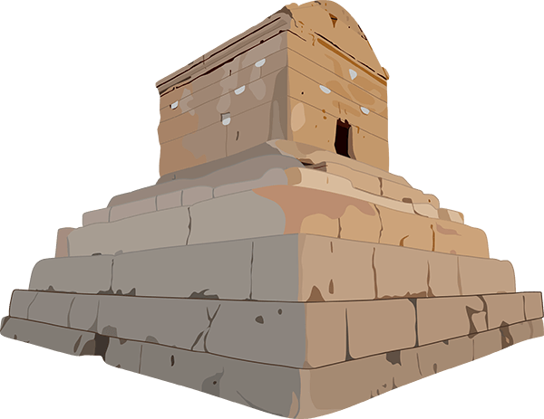
به نام خدای مهربان
پرواز روباه
گوش کن و بگو
درس نهم

Slide 2
بیشتر از آنچه حرف می زنیم باید گوش بدهیم؛ زیرا "یک زبان داریم و دو گوش"
زبان چهار اصل دارد : گوش دادن – سخن گفتن – خواندن – نوشتن
از راه گوش دادن و خواندن منظور دیگران را در می یابیم .
از راه سخن گفتن و نوشتن دیگران را از منظور خود آگاه می کنیم
یکی از راه های درست فهمیدن و درک سخن دیگران خوب گوش دادن است . گوش دادن با شنیدن فرق دارد . هم اکنون که در کلاس نشسته اید صداهایی از بیرون به گوشتان می آید این شنیدن است یعنی این صداها را می شنویم اما از میان همه ی صداها فقط به صدای معلمتان توجه می کنید این گوش دادن است یعنی فقط به یک صدا دقت می کنید و هدفی دارید .
خوب گوش دادن یعنی یک شخص با میل و اراده ی خودش به یک صدا دقت می کند و از میان دیگر صداها فقط آن را انتخاب می کند از آن صدا چیزهایی را یاد می گیرد و اگر لازم شد به آن پاسخ می دهد
خوب گوش دادن یک مهارت است و به تمرین زیادی نیاز دارد . ما بخشی از سواد و دانش خود را از راه خوب گوش دادن به دست می آوریم . پس باید بیشتر گوش بدیم و کم تر حرف بزنیم .
گوش دادن ابزار یادگیری و یک اصل مهم در یادگیری و بخش جدایی ناپذیر مهارت زبانی است . تقویت گفتار نیاز به خوب گوش دادن دارد . همانطور که نوشتن کلمه ها به طور صحیح لازمه تلفظ صحیح است . به همان اندازه که درک خوانده ها مهم است . درک شنیده ها نیز اهمیت دارد . از طرفی گوش دادن یک منبع مهم کسب اطلاعات است .

Slide 3
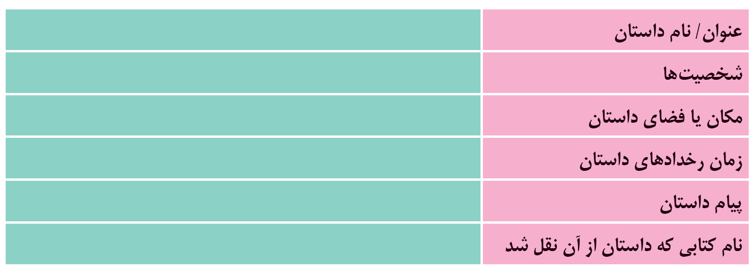
گوش کن و بگو
به قصّه ی "پرواز روباه" که برای شما پخش می شود، با دقّت گوش دهید و براساس آن جدول زیر را در کتاب خود کامل نمایید و سپس به پرسش ها پاسخ دهید.
توجه: تکمیل کردن این جدول به شما کمک خواهد کرد که داستان را به صورت خلاصه و منظم در اختیار داشته باشید. حتما این جدول را برای خود تکمیل نمایید، ولی نیازی به ارسال این جدول در قسمت تکالیف نیست.

Slide 4
پرسش ها
سوال اول
شروع داستان چگونه بود؟
سوال دوم
زمان سفر، مربوط به چه دوره ای بود؟
سوال سوم
چرا مهماندار، روباه را از هواپیما اخراج کرد؟

Slide 5
پرسش ها
سوال چهارم
در این داستان از چه ضرب المثل هایی استفاده شده است؟
سوال پنجم
مسیر سفر از کجا به کجا بود؟
سوال ششم
چرا روباه به گریه افتاد؟

Slide 6
پرسش ها
سوال هفتم
چرا مهماندار کلاغ و دارکوب را از هواپیما بیرون نینداخت؟
سوال هشتم
روباه پس از اخراج از هواپیما، کجا افتاد و چه کرد؟
سوال نهم
کدام جمله های داستان به نظر شما خنده دار بود؟

Slide 7
پایان

